Slide 1
食品安全関係素材集
食品安全委員会事務局
Ver 1.1 20２４．５発行 2024.11改訂

Slide 2
1. リスクアナリシス
リスクアナリシス
リスクアナリシス（リスク分析）
リスク／ハザード
リスク評価
手順① ハザードの特定（危害要因特定）
手順② ハザードの特性評価（危害要因判定）
用量反応評価
手順③ ばく露評価
手順④ リスクの判定
自ら評価
リスクコミュニケーション
ALARAの原則
参考
食品
食品安全行政の関係組織 （例：農薬登録における各機関の役割）

Slide 3
リスクアナリシス（リスク分析）
リスクアナリシス
食品中に含まれるハザードを摂取することによって ヒトの健康に悪影響を及ぼす可能性がある場合に、その発生を防止し、又はそのリスクを低減するための考え方
リスク管理、リスク評価及びリスクコミュニケーションの 3つの要素からなる
国際的に、この考え方に基づく食品安全行政が進められている
リスク管理、リスク評価、リスクコミュニケーションが 相互に作用し合うことによって、より良い成果が得られる
リスク管理
リスク評価
実行可能性等を
勘案した管理の
実行
健康への影響を
科学的に評価
リスク
コミュニケーション
消費者や事業者などを含めた すべてのステークホルダーが 相互に意見・情報を交換
食品が「安全である」とは、「予期された方法や意図された方法で作ったり、食べたりした場合に、その食品が食べた人に害を 与えないという保証」 のこと
関係者（ステークホルダー）
事業者
消費者
専門家
Codex 食品衛生に関する一般原則
（General Principles of Food Hygiene CXC 1-1969 ）
など

Slide 4
リスク と ハザード
リスクアナリシス
ハザード （危害要因）
ヒトの健康に有害影響を及ぼすおそれがある 食品中の物質又は食品の状態のこと
食中毒の原因となる微生物やプリオン等の生物的要因、 自然毒や残留農薬等の化学的要因、放射線や異物等の 物理的要因がある
ハザード
摂取量
リスク
ハザードの毒性が強くても摂取量が少なければ
リスクは小さくなる
ハザードの毒性が弱くても摂取量が多ければ
リスクは大きくなる
リスク
食品中にハザードが存在する結果として生じる ヒトの健康への悪影響が起きる可能性（確率）と 影響の程度
ハザード
摂取量
摂取量
ハザード

Slide 5
リスク評価
リスクアナリシス
食品に含まれるハザードの摂取（ばく露）によるヒトの 健康に対するリスクを、ハザードの特性等を考慮しつつ、付随する不確実性を踏まえて、科学的に評価すること
我が国の食品安全基本法では「食品健康影響評価」として規定されており、同法に基づく食品の安全性の確保に関する施策の策定に当たって、食品健康影響評価を行わなければならない。また、食品安全委員会が自らの判断で食品健康影響評価を行うこともある。
リスク評価の基本4ステップ
①ハザードの特定
有害影響を
及ぼす恐れがある
物質は？
リスク評価
②ハザードの特性評価
③ばく露
評価
食品の摂取状況を考慮したリスク評価が重要
国外で評価されたハザードでも、日本で施策を考える際はリスク評価が必要とされます。
国によって、ハザードの特性そのものは変わりませんが、食品の摂取等の状況が異なるため、自国の現状を考慮し、現実的なハザードのばく露状況に基づくリスクの判定が必要なためです。
どのような有害な
影響があるか
どのくらい摂取するか
④リスクの
判定
どのくらいの・
どのようなリスクか

Slide 6
ハザードの特定（危害要因特定）
リスク評価 手順①
リスクアナリシス
ハザード（危害要因）の例
特定の食品又は食品群中に存在する可能性があり、ヒトの健康に有害影響を及ぼすおそれがある生物的、化学的及び物理的な要因・物質を特定し、それらについての既知の科学的情報を整理すること
有害微生物 等
O157、ボツリヌス菌
ノロウイルス、 カンピロバクター など
自然毒
きのこ毒、ふぐ毒、貝毒 トリカブト など
意図的に使用される 物質由来のもの
農薬、動物用医薬品の 残留、食品添加物 など
リスク評価
食品の製造・加工中に生成される汚染物質
アクリルアミド クロロプロパノール類
フラン、トランス脂肪酸 など
物理的危害要因 等
放射線、(誤嚥による)窒息、 ガラス片、プラスチック片 など
環境からの汚染物質
カドミウム、メチル水銀、 ダイオキシン類
有機フッ素化合物（PFAS） など
その他 健康食品やサプリメント中の化学物質 など

Slide 7
ハザードの特性評価（危害要因判定）
リスク評価 手順②
リスクアナリシス
摂取（ばく露）されたハザードに起因して生じる 健康への有害影響の性質と程度を、定性的／定量的に評価すること
評価結果から「健康影響に基づく指標値」を設定する
健康影響に基づく指標値 （HBGV, Health-Based Guidance Value） 摂取しても健康への悪影響がないと考えられる物質の量の値 一生涯にわたる長期間の場合はADI（許容一日摂取量）やTDI （耐容一日摂取量）等が、24時間以内の場合はARfD（急性参照用量）等が指標値として用いられる。
指標値を設定するには、食品添加物や残留農薬等の化学的な要因については、摂取量と生体反応との関係の評価（用量反応評価）を行う。 生物的又は物理的な要因については、データが入手できる場合に、用量反応評価を実施する
化学物質（例：農薬）における一例※
無毒性量（NOAEL）
動物を用いた毒性試験により、有害作用が認められない量 用量反応評価等で求める
リスク評価
安全係数
動物とヒトの差による安全性を確保するための係数
一般的に種差と個体差を 合わせて100が用いられる
健康影響に
基づく指標値
ヒトが摂取しても有害作用を示さない値
一生涯の場合→ADI （許容一日摂取量） 24時間以内の場合→ARｆD （急性参照用量）
※ ハザードの種類や利用可能なデータ等により、上記のほかにも様々な方法がある

Slide 8
用量反応評価
POD
摂取量と生体反応との関係に基づく評価
量−影響関係
化学物質や微生物のばく露量と、それにより 生体がどのような影響を受けるかの関係を表したもの
量−反応関係
化学物質や微生物のばく露量と、それにより 影響を受ける個体の割合の関係を表したもの
リスク評価
大
動物試験による
用量-影響 曲線 のイメージ
大
動物試験による
用量-反応 曲線 のイメージ
ほとんどが 影響を受けた
ある投与用量（mg/kg体重）の 毒性試験結果
重大な影響
死亡、重篤な 体重減少・貧血
影響
個体の割合
ある投与用量（mg/kg体重）の 毒性試験結果
約半数が 影響を受けた
中程度の影響
中毒 体重減少・貧血
小
小
一部が影響を受けた
低
投与用量
高
低
投与用量
高
対象群
（比較用）
対象群
（比較用）

Slide 9
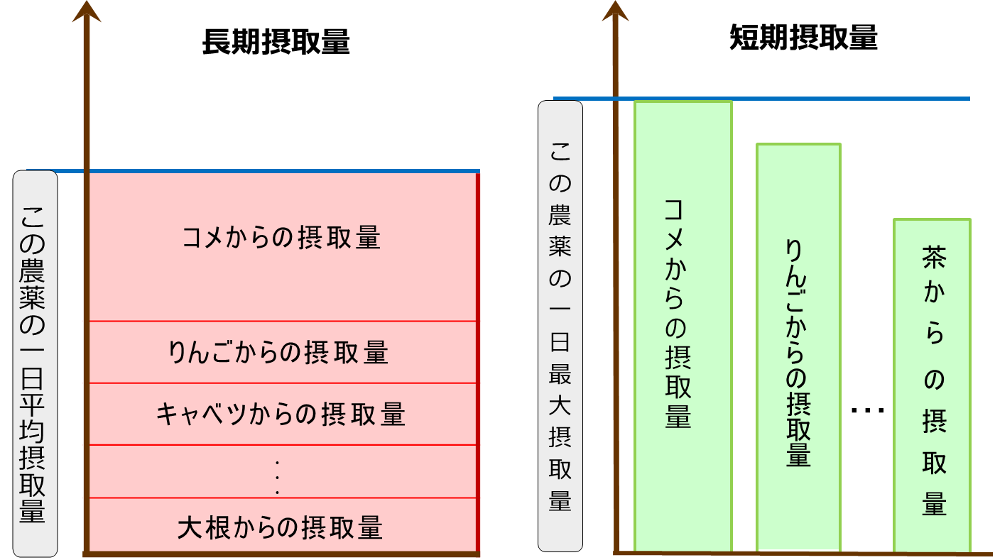
ばく露評価
リスク評価 手順③
リスクアナリシス
ヒトが食品を通じてハザードをどの程度摂取している（＝ばく露されている）のか、定性的及び／又は定量的なデータから推定すること
食品中のハザードの含有濃度や食品の摂取量等から現実に近い摂取量を算出する
必要に応じ、食品以外に起因するばく露についても考慮する
リスク評価

Slide 10
リスクの判定
リスク評価 手順④
リスクアナリシス
例：汚染物質のリスクの判定
ハザードの特定、ハザードの特性評価及びばく露評価に基づき、ある集団における既知の又は今後起こり得る健康への有害影響が生じる可能性と影響の程度について、付随する不確実性を含めて判定すること
手順②
ハザードの特性評価
手順③
ばく露評価
健康影響に
基づく指標値
ばく露量
（摂取量）
リスク評価
比 較
ヒトが摂取しても 有害作用を示さない量
実際にどのくらい 摂取しているのか
一生涯の場合 → TDI （耐用一日摂取量）
一生涯の平均的な摂取量
④リスクの判定
どのくらいの・どのようなリスクか
評価結果はどのくらい不確実性があるか

Slide 11
自ら評価
リスク評価
リスクアナリシス
自ら評価
食品安全委員会が、食品の安全性に関する情報の収集・分析や、国民からの意見等をもとに、ハザードを自ら 選定して行うリスク評価のこと
（⇔ リスク管理機関からの依頼により実施するリスク評価）
自ら評価の選定基準
（１） 健康被害の発生が確認されており、 適切な対応のために、必要性が高いと判断されること
または
（２） 健康被害の発生が明確に確認されていないが、今後、その発生の恐れが あり、適切に対応するために必要性が高いと判断されること
なお、選定に当たっては、 国民の評価ニーズ、
科学的知見の充足状況も考慮される
リスク評価
自ら評価は、公募（食品安全モニターからの提案を含む）の上、 食品安全委員会が選定し、実施する 自ら評価の対象とならなくても、ファクトシートの作成や、積極的な 情報収集・提供等につながる場合がある
自ら評価事例：
食中毒原因微生物、輸入牛肉等、食品及び器具・容器包装中の鉛 食品中のトランス脂肪酸、ヒ素、加熱時に生じるアクリルアミド
デオキシニバレノール及びニバレノール、アレルギー物質を含む食品、有機フッ素化合物（PFAS） など

Slide 12
リスクコミュニケーション
リスクアナリシス
リスクコミュニケーション
リスクアナリシスの全過程において、リスクやリスクに 関連する要因などについて、関係者（ステークホルダー）が それぞれの立場から相互に情報や意見を交換すること
国民が、ものごとの決定に関係者として関わるべきと いう考えによるもので、その目的は、説得ではなく 「対話・共考・協働」である
リスクコミュニケーションを行うことで... 検討すべきリスクの特性やその影響に関する知識を深め、 その過程で関係者間の相互理解を深め、信頼を構築し、 リスク管理やリスク評価を有効に機能させることができる
一般市民
消費者 消費者団体
事業者
一次生産者、製造業者、
流通業者、 業界団体など
メディア
それぞれの
立場から相互に
情報や意見を
交換する
対話・共考・協働
行政
リスク管理機関 リスク評価機関
専門家
研究者
研究・教育機関 医療機関 など

Slide 13
ALARAの原則(ALARA：As Low as Reasonably Achievable)
国際的に汚染物質等の基準値※作成の基本と なっている考え方及び原則
食品中の汚染物質を、
無理なく到達可能な範囲で、できるだけ低く
…というもの
人為的に使用する物質には適用されない
例）アクリルアミド
リスク評価
アミノ酸の一種アスパラギンと、果糖やブドウ糖などの還元糖を含む食材を、揚げる、焼くなど120℃以上で加熱するとメイラード反応が起こり、その副産物として生成するアクリルアミドは、遺伝毒性を有する発がん物質の一つ。
食品安全委員会はアクリルアミドのリスクについて「公衆衛生上の観点から懸念がないとは言えない」と判断したものの、加熱調理で自然に生成する物質であるため、発がん物質ではあっても排除しリスクをゼロにすることは不可能。
合理的に達成可能な範囲で、できる限りアクリルアミドの低減に努める必要がある→ALARAの原則
取り組みの例： 原材料の選定、加熱条件の調整、添加物の使用など
※ 食品または飼料に含まれることが許容される
汚染物質の最大濃度
食品及び飼料中の汚染物質及び毒素に関するコーデックス一般規格（CXS193-1995）において定められているリスク管理の考え方及び原則である。

Slide 14
（参考） 食品
リスクアナリシス
食品とは...
医薬品、医薬部外品 等を除く すべての飲食物（食品添加物を含む） のこと
コーデックス委員会が定めた国際的定義と日本における定義も変わらない ※ コーデックス委員会（Codex委員会、食品規格委員会）： 国連食糧農業機関（FAO）と世界保健機関（WHO）の合同機関。食品の国際規格・基準などを策定
【国際的な定義 （コーデックス委員会の手続きマニュアルで定義） 】
加工品、半加工品及び非加工品に関わらず、 人間の消費向けのあらゆる物質 をいう。
飲料やチューインガムの他、「食品」の製造、調整又は処理に おいて使用されたあらゆる物質が含まれるが、化粧品、 タバコ又は薬剤としてのみ使用される物質は含まれない。
【日本における定義（法律で定義）】
全ての飲食物 をいう。
ただし、医薬品、医療機器等の品質、有効性及び安全性の 確保等に関する法律（昭和35年法律第145号：旧薬事法）に規定する医薬品、医薬部外品及び再生医療等製品を除く。
コーデックス委員会手続きマニュアル（第２８版）
食品衛生法第１章第４条 （食品安全基本法、食品表示法においてもほぼ同じ）

Slide 15
食品安全行政の関係組織（例：農薬登録における各機関の役割）
リスクアナリシス
安全性が確認された農薬だけを登録するために、関係省庁が連携して取り組んでいる。
農林水産省
環境省
消費者庁
食品安全委員会
農薬メーカー
登録申請
受付
効果の確認
農薬使用者への 影響評価
ミツバチへの 影響評価
諮問
水生生物や鳥等 への影響評価
水質への影響 評価
これらに関する 登録基準値の 設定
食品中の 残留基準値
の設定
食品を通じた 人の健康への 影響評価
答申
使用基準の設定
農薬登録
※農薬取締法
※農薬取締法
※食品衛生法
※食品安全基本法

